Slide 1
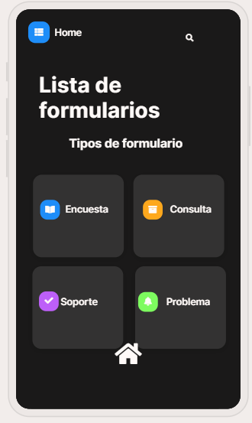
Campo de búsqueda para formularios
Formulario 1
Formulario 2
Formulario 3
Formulario N

Slide 2
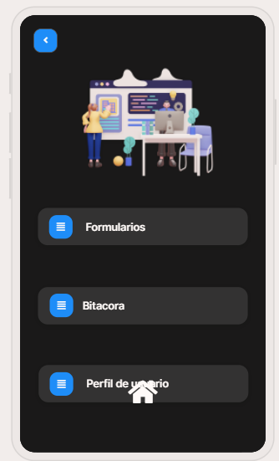
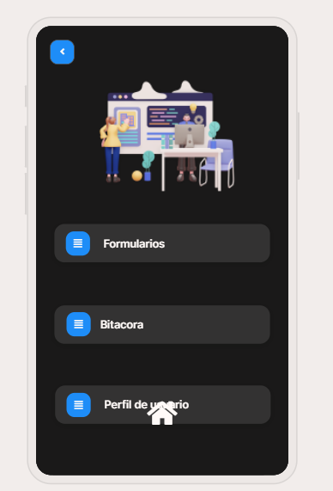
Cerrar

Slide 3
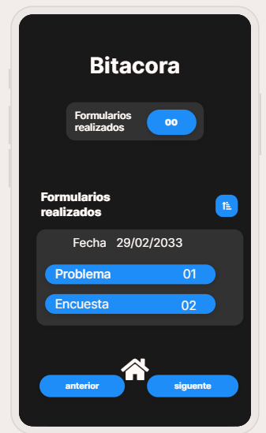
estados_:
Borrador
Enviado
Validado
Pagado

Slide 4
Filtro 1
Estado
Borrador Enviado Validad Pagado
Filtro 2
Desde | Hata
01/06/2022 | 06/06/2022
Por defecto mostrar los últimos 30 dias
Fecha | /N movil | Patente | Estado | Enlace
22/05/2020 | B152 | KJOI65 | Enviado | “Icon”

Slide 5
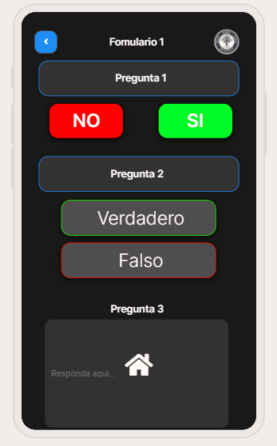
Nombre del instalador
Patente
Móvil
Ubicación
Generar al inicio del formulario estos 4 campos para ser completados
Verdadero y falso

